Slide 1
Modul 7: Vikinger alle vegne
Forløb: Vikingetiden

Slide 2
Forløb: Vikingetiden
En særskilt periode
Vikingernes samfund
Handel og globalisering
Gamle og nye guder
Krigere og plyndringer
En dansk stat
I dag: Vikinger alle vegne

Slide 3
Plan for modulet
Klip: Vikingemarked på Ribe VikingeCenter
Fælles opstart
Refleksionsspørgsmål
Historiebrug
Produktion af en "vikingeavis".
Fernisering/aflevering ellers næste gang

Slide 4
Vikingemarked på Ribe VikingeCenter
8.11 minutter
Hvorfor afholder man fortsat vikingemarkeder?
Hvorfor afholdes markedet i Ribe?
Afspejler det, det, vi ved om Vikingetiden?

Slide 5
Fælles læsning
Noter på tavlen efter de to afsnit

Slide 6
Arbejdsspørgsmål
Hvorfor er Vikingetiden en af de populæreste perioder i Danmarkshistorien? Kom med to-tre bud på dette.
Er de nutidige re-enactors af Vikingetiden med til at øge vores viden om Vikingetiden eller er de med til at fastholde et bestemt syn på Vikingetiden?
SS-soldaterne fra Skandinavien blev samlet i den tyske SS-Division Wiking under Anden Verdenskrig. Hvorfor tror du, at enheden fik dette navn?

Slide 7
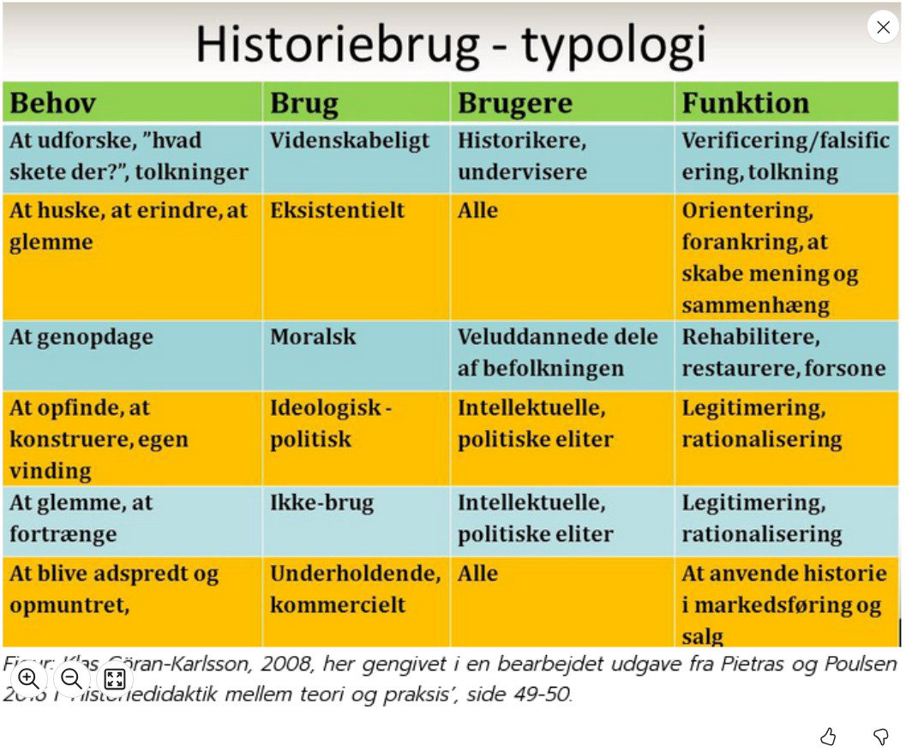

Slide 8
Vikingeavis - gruppearbejde
I skal producere en "vikingeavis".
Avisen skal indeholde informationer om samfundsopbygning, kultur, tro osv.
I bestemmer selv artiklernes udformning.
Der kan sagtens være interviews med vikinger og breaking news om plyndringen af Lindisfarne mm.
Produktet fungerer som aflevering/fernisering.
Aviserne skal afleveres i elevfeedback

Slide 9
Fælles opstart – erindringen om vikingerne?
Hvordan er nutidens syn på vikingerne. Hvad synes I om dem – er de stolte?

Slide 10
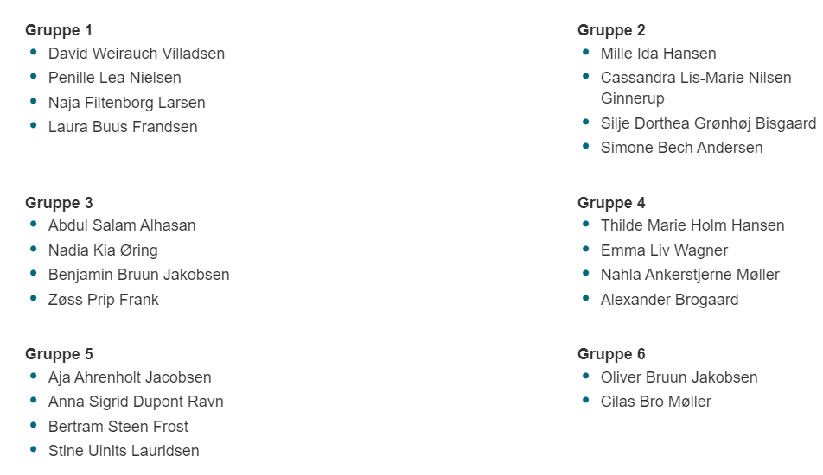

Slide 11
Fernisering/aflevering

